Slide 1
Осень золотая Группа «Пчелки»

Slide 2
Какая красивая Осень,
Какой золотистый убор.
И в гости сегодня, ребята,
К нам праздник осенний пришел.
Заглянул сегодня праздник в каждый дом,
Потому что бродит осень за окном.
Заглянул осенний праздник в детский сад
Чтоб порадовать и взрослых и ребят.

Slide 3
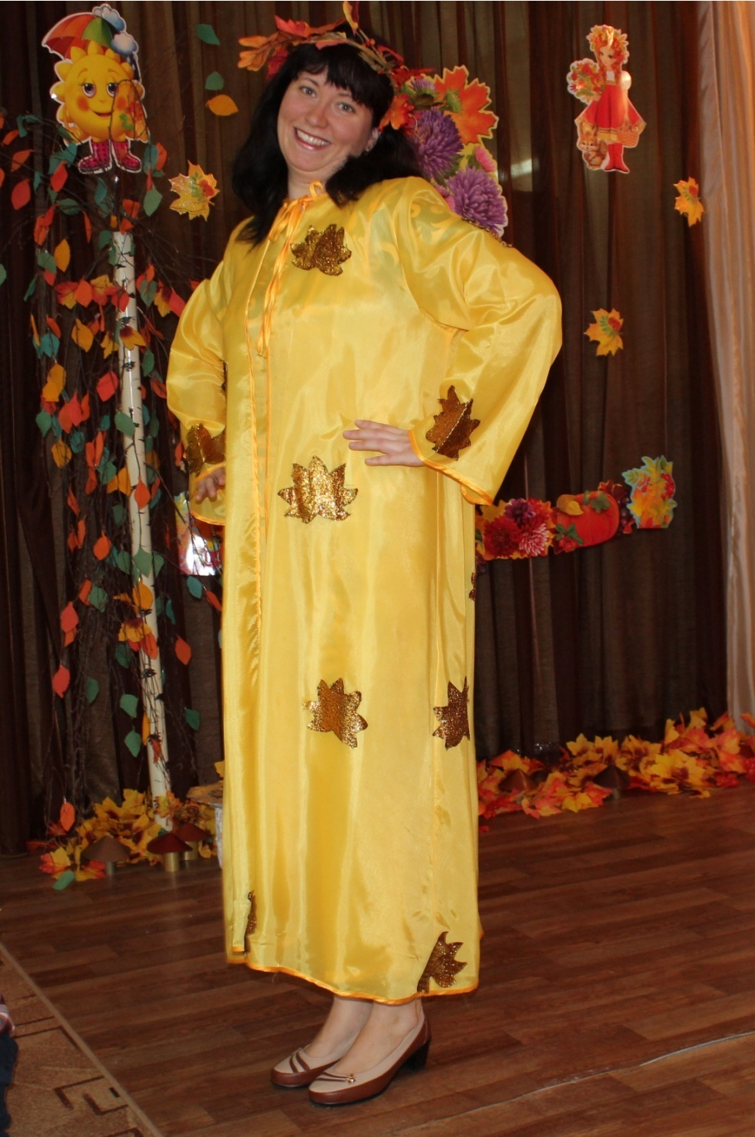
Здравствуйте, мои друзья!
Я пришла на праздник к вам
Петь и веселиться,
Я хочу со всеми здесь
Крепко подружиться!

Slide 4
Ветер листьями играет
Листья с веток обрывает,
Листья желтые летят,
Прямо на руки ребят.

Slide 5
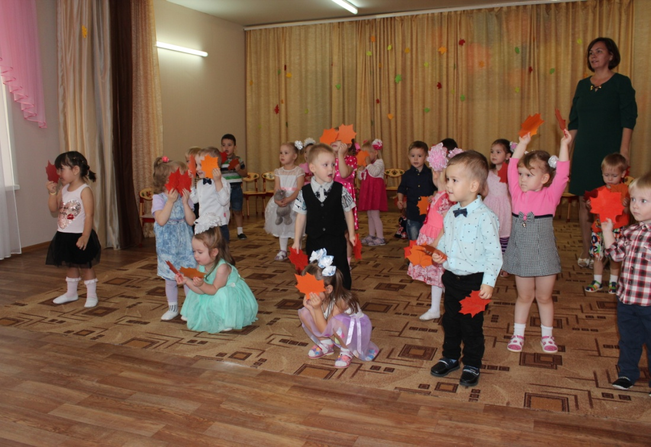
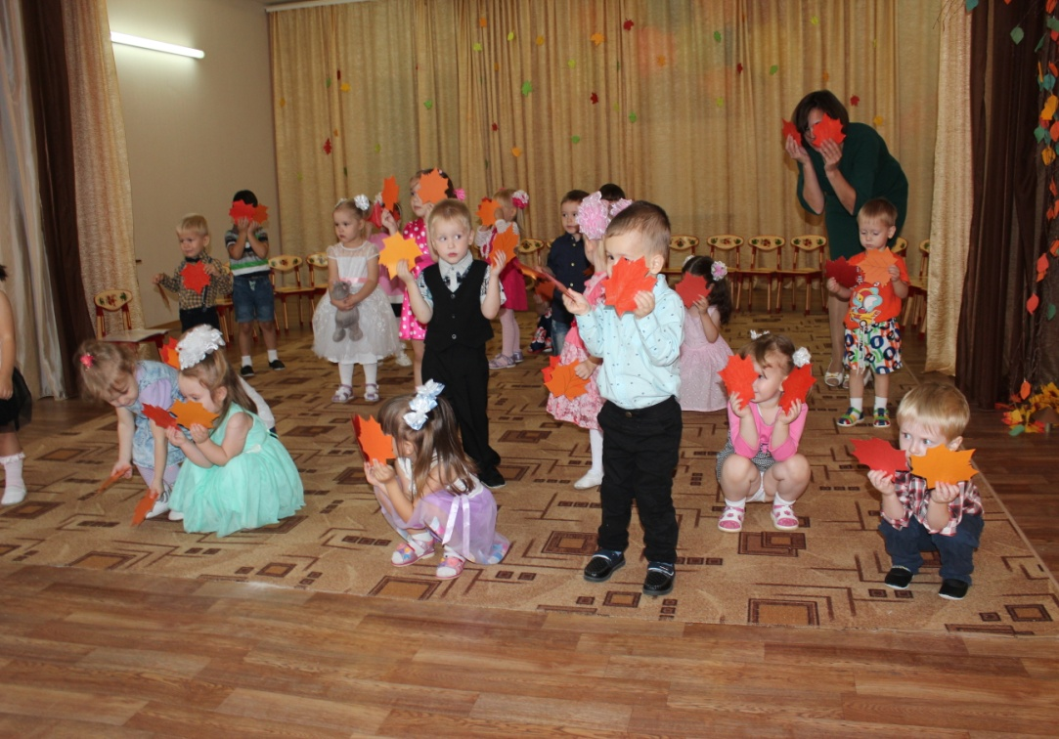

Slide 6
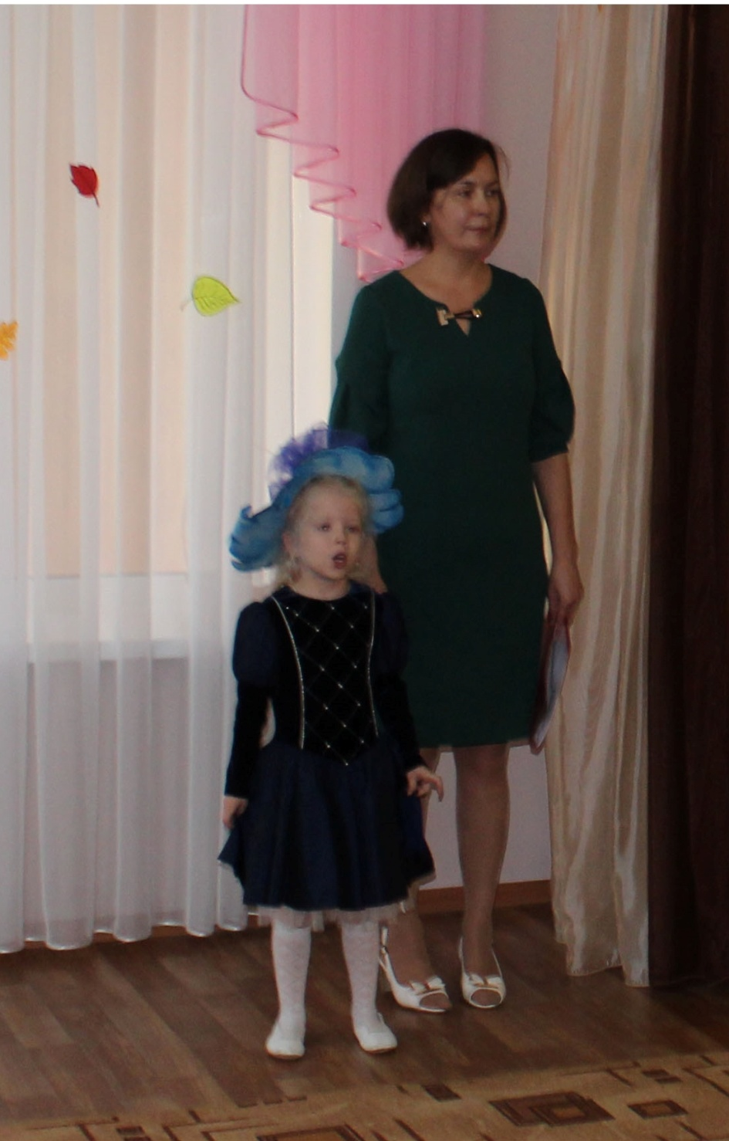
Я – Дождинка - хохотушка.
Я – Осени подружка!
Как чудесен мой наряд,
Всюду капельки висят,
Потому, что дождь и я –
Старые друзья!

Slide 7
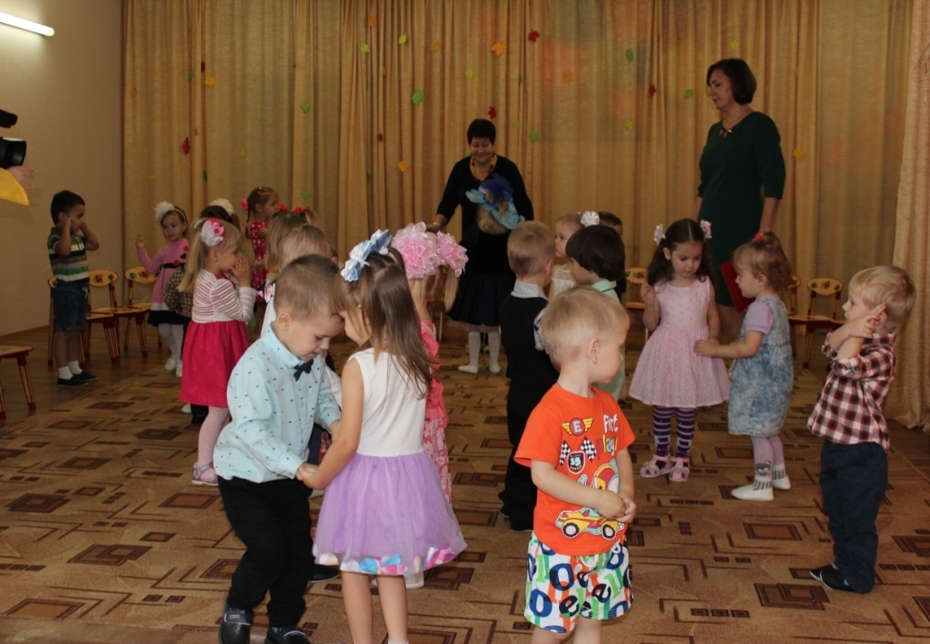
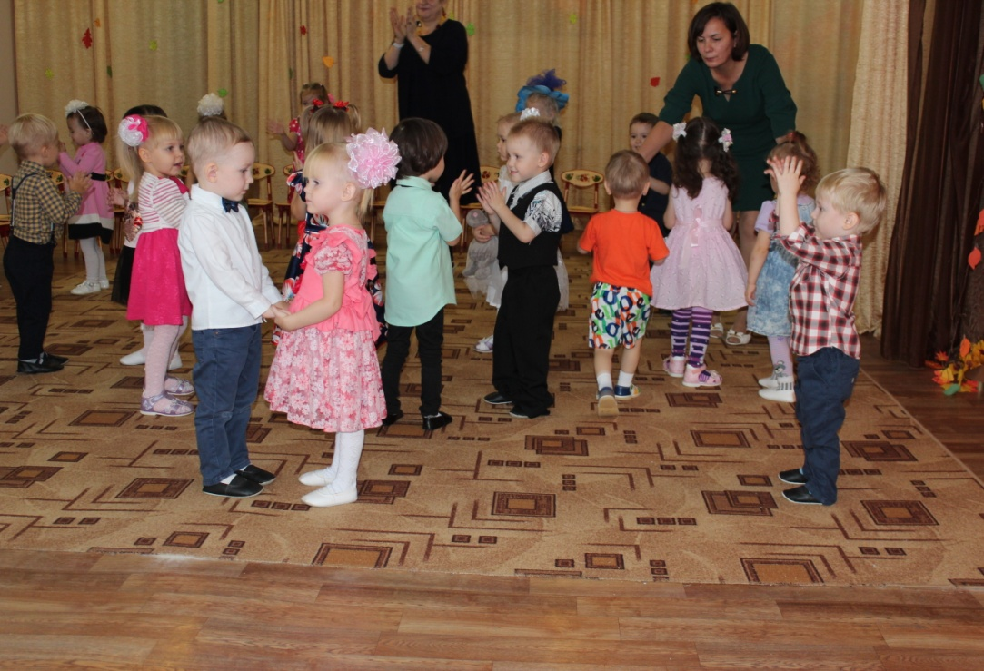
Вставайте в пары, малыши,
Дружно все сейчас попляшем
Мы все вместе от души!

Slide 8
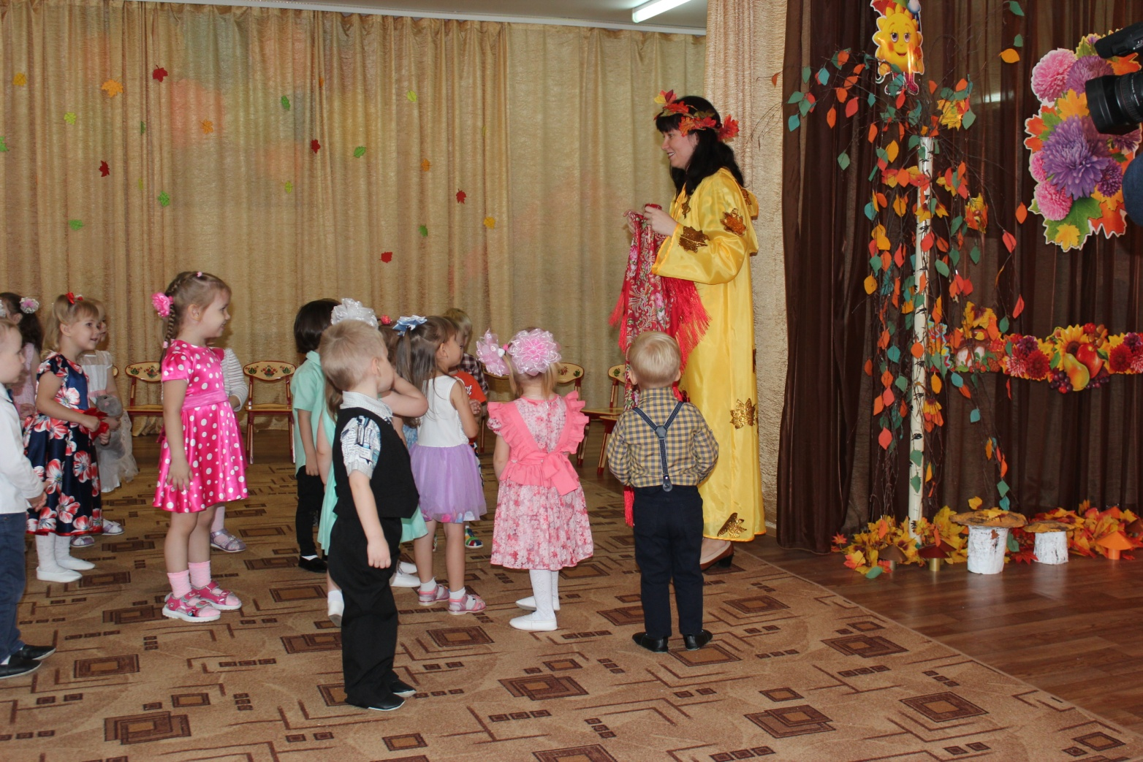
Я пока к вам в гости шла,
Вот какой платок нашла,
Разноцветный, расписной,
Необычный, непростой

Slide 9
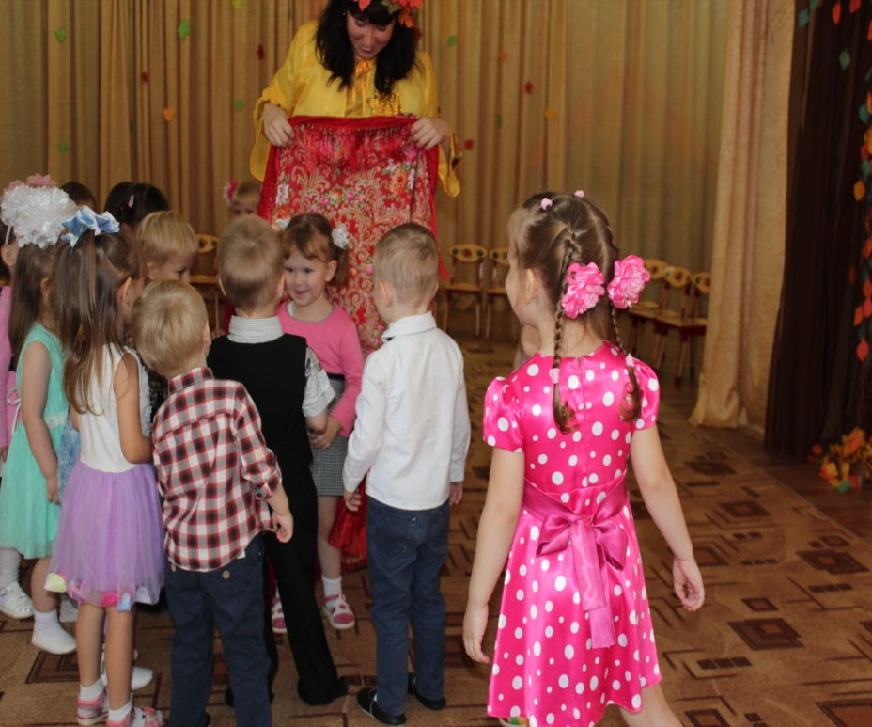
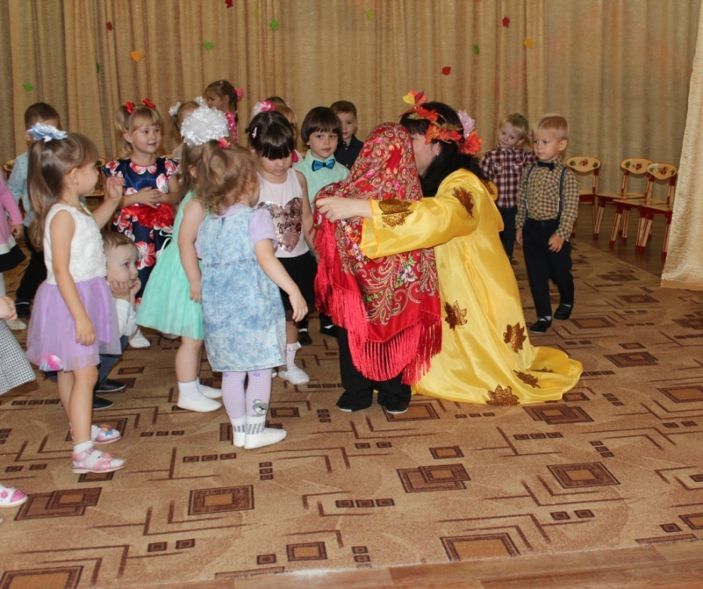
Мы платочек поднимаем,
Кто под ним сейчас узнаем…

Slide 10
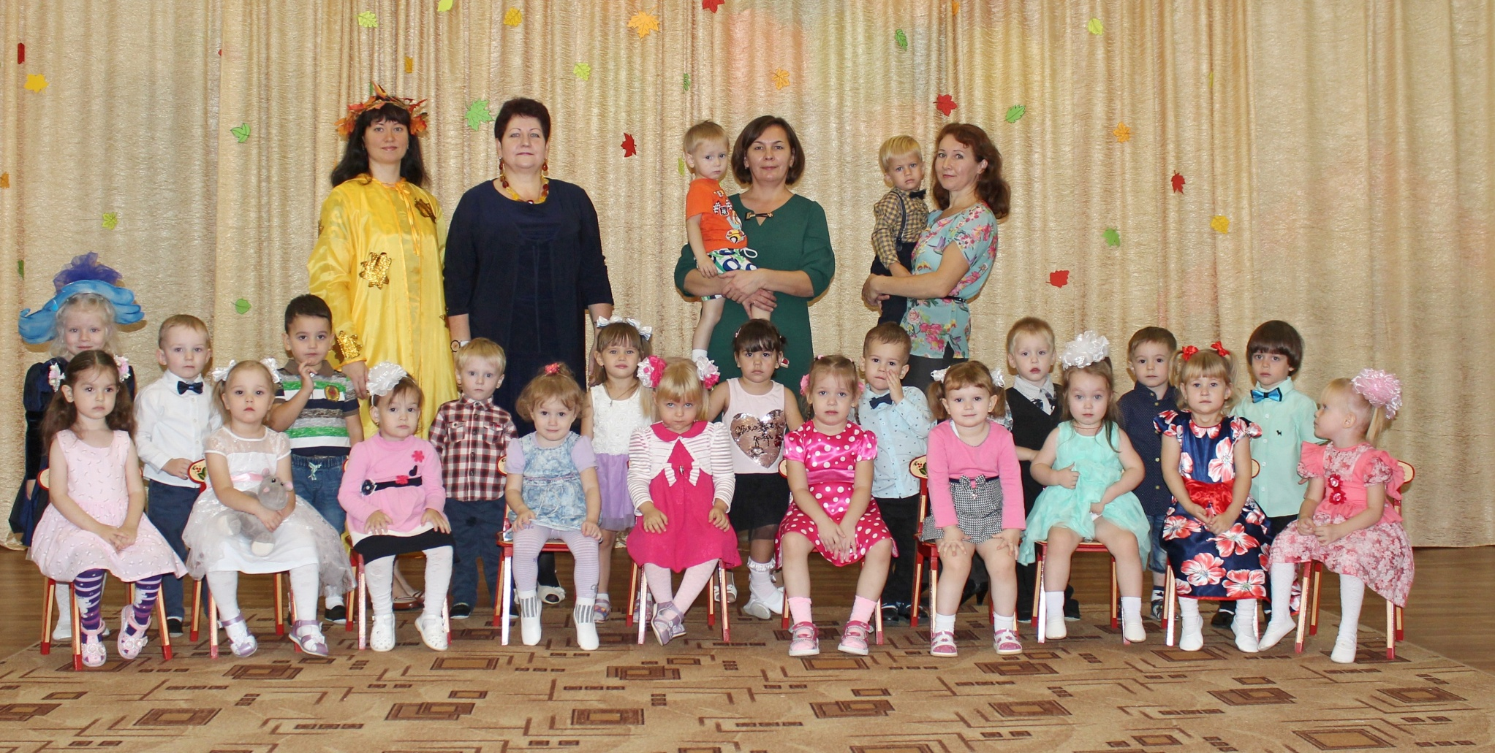
Нам радостно, нам весело,
На празднике своем.
Пусть дети улыбаются
Осенним ясным днем!

